Slide 1
Кислород
ГБОУ Школа № 1352 г. Москвы
Политова Светлана Викторовна,
учитель химии высшей квалификационной категории

Slide 2
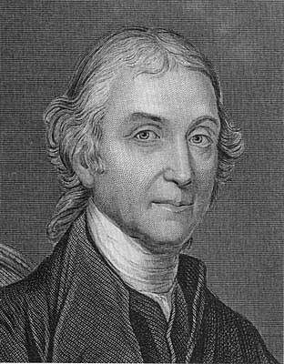
Английский ученый.
В 1774 году разложением оксида ртути (II) открыл кислород и изучил его свойства.
Джозеф Пристли
2 HgO = 2 Hg + O₂

Slide 3
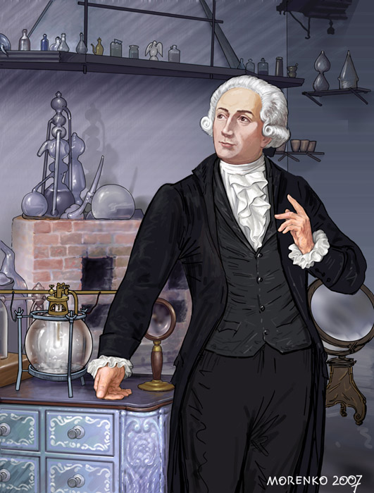
В 1774 году провел эксперимент и доказал, что воздух состоит на 1/5 часть из кислорода и 4/5 части азота. Он опроверг теорию «флогистона».
Антуан Лавуазье

Slide 4
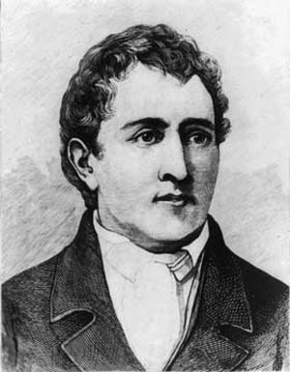
Шведский химик в 1772 году получил и детально исследовал «огненный воздух», в котором горит свеча.
Карл Шееле

Slide 5
Химические свойства
Взаимодействие с металлами: Fe, Cu
Взаимодействие с неметаллами: C, S, P
Взаимодействие со сложными веществами: CH₄, C₆H₁₂O₆, C₂H₅OH

Slide 6
Взаимодействие с металлами
3Fe + 2O₂ = Fe₃O₄ +Q
Fe + O₂ →Fe₃O₄
2Cu + O₂ = CuO
Cu + O₂ → CuO

Slide 7
Взаимодействие с неметаллами
С + O₂ = СO₂
С + O₂ → СO₂
S + O₂ = SO₂
S + O₂ → SO₂
4P + 5O₂ = 2P₂O₅
P + O₂ → P₂O₅

Slide 8
Взаимодействие со сложными веществами
С₆H₁₂O₆ + 6O₂ = 6СO₂ + 6H₂O
C₆H₁₂O₆ + O₂ → СO₂ +H₂O
C₂H₅OH + 3O₂ = 2CO₂ + 3H₂O
C₂H₅OH + O₂ → CO₂ + H₂O
CH₄ + O₂ → CO₂ + H₂O
CH₄ + 2O₂ = CO₂ + 2H₂O + Q

Slide 9
Способы получения
Уравнение получения кислорода разложением перманганата калия при нагревании
KMnO₄
K₂MnO₄
+
MnO₂
+
O₂
Перманганат калия
Манганат калия
Оксид марганца (IV)
Кислород
В лаборатории

Slide 10
Способы получения
Разложение бертолетовой соли
2KClO₃
t°
2KCl
+
3O₂↑
Хлорат калия
Хлорид калия
Кислород
В лаборатории

Slide 11
Способы получения
Разложение пероксида водорода в присутствии катализатора
2H₂O₂
2H₂O
+
O₂↑
Катализатор – оксид марганца (IV)
Пероксид водорода
Вода
Кислород
В лаборатории

Slide 12
Способы получения
Электролиз воды
2H₂O
2H₂↑
+
O₂↑
Электрический ток
Вода
Водород
Кислород
В промышленности

Slide 13
Способы получения
В промышленности кислород получают из воздуха. Воздух представляет собой смесь различных газов, основные компоненты в нем – азот и кислород. Для получения кислорода воздух под давлением сжижают. Так как температура кипения жидкого азота (-196°С) ниже температуры кипения жидкого кислорода (-183°C), то азот испаряется раньше кислорода. Жидкий кислород отделяют от испарившегося азота и хранят в стальных баллонах под давлением 15 МПа.

Slide 14
Проверка знаний
Выберите из списка бинарные соединения
СO, CO₂, H₂SO₄, Cu(OH)₂, Na₂O, CH₃OH, FeCl₂, PCl₅, MnO, MnO₂, Mn₂O₇

Slide 15
Проверка знаний
Назовите следующие вещества-оксиды
Fe₂O₃, Cu₂O, Al₂O₃, FeO, SiO₂, CaO, MnO₂, Mn₂O₇, MnO

Slide 16
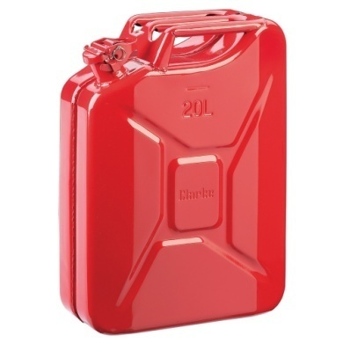
Это интересно . . .
77000 л кислорода
390000 л воздуха
38 литров бензина
1 сутки = 30 человек
Notes:
На сгорание 38 литров бензина в двигателе автомобиля расходуется 77000 литров кислорода или 390000 литров воздуха. Его хватило бы 30-ти людям на суточное дыхание.

Slide 17
Это интересно . . .
9 часов
25000-50000 га леса
Notes:
Современный пассажирский самолет при полете в течение 9 часов расходует 50-75 тонн кислорода. За тоже время и примерно столько же кислорода выделяется в процессе фотосинтеза 25000-50000 га леса. Для ракетных двигателей кислорода требуется больше, чем для самолетов.

Slide 18
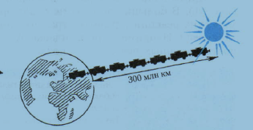
Человек при дыхании в течение 1 мин в среднем употребляет 0,5 дм³, в течение суток-720 дм³, а в году-262,8 м³ кислорода. Жители в течение года для дыхания используют 1314 миллиардов кубических метров кислорода. Если такой объем кислорода при нормальном давлении поместить в железнодорожные цистерны, то поезд был бы протяженностью 300 млн. км, что равняется расстоянию до солнца и обратно.
Это интересно . . .
1 мин=0,5дм³
сутки=720дм³
год=262,8м³
текст
Notes:
Человек при дыхании в течение 1 мин в среднем употребляет 0,5 дм

Slide 19
Ссылки:
http://img12.nnm.ru/8/7/d/7/f/4805086890b0e7ac90924801891.jpg - Джозеф Пристли;
http://www.weblancer.net/files/portfolio/184/18424/156997.jpg - Лавуазье.
Учебник «Химия» 8 класс, Рудзитис Г.Е., Фельдман Ф.Г. Изд-во»Просвещение», 2011.

